Slide 1
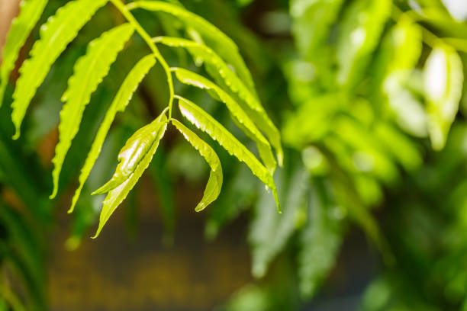
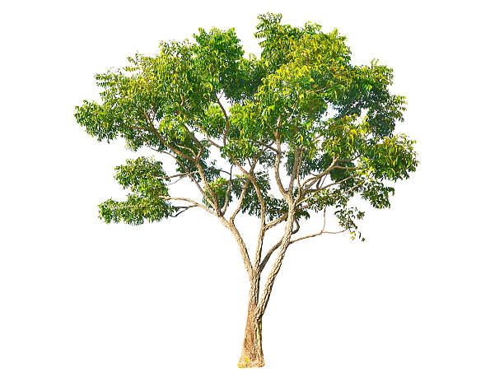
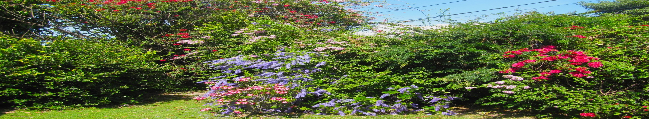
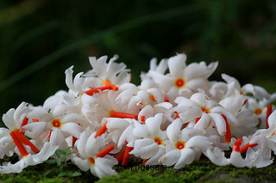
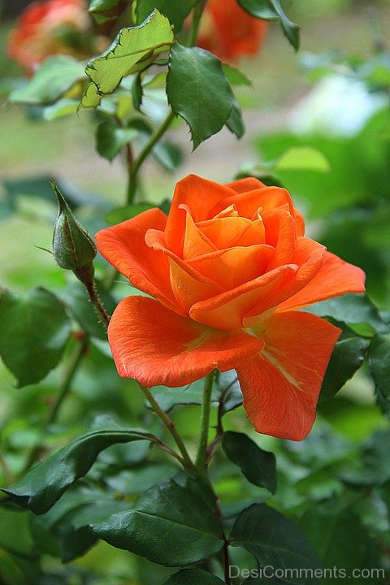

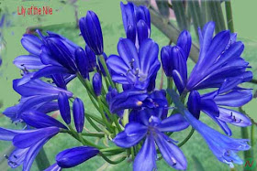
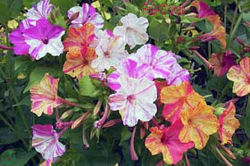

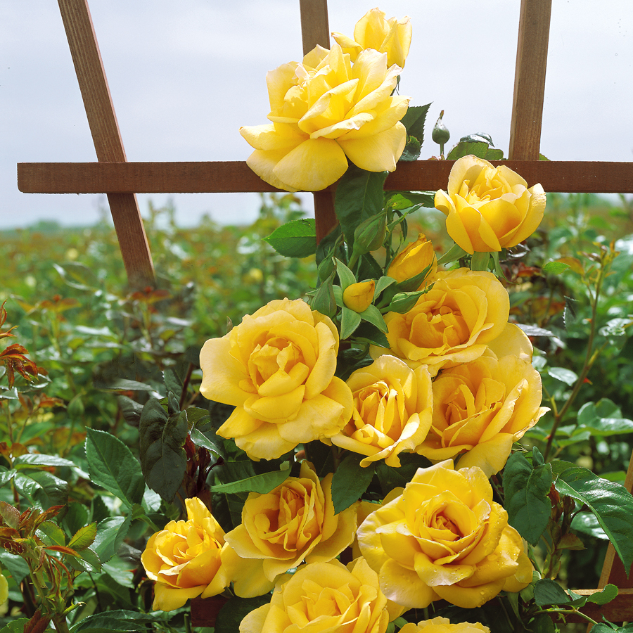
সবাইকে স্বাগতম

Slide 2
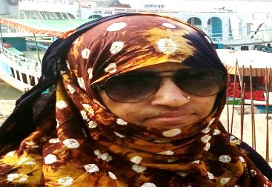
শিক্ষক পরিচিতি
ফারজানা আতশী
সহকারী শিক্ষক (বাংলা)
দামগাড়া সৈয়দ মিনা উচ্চ বিদ্যালয়
শিবগঞ্জ, বগুড়া

Slide 3
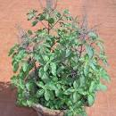
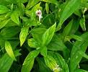

এবার কিছু ঔষধি গাছের ছবি দেখি
নিম গাছ
তুলসি গাছ
কালোমেঘ
ঘৃতকুমারী

Slide 4
পাঠ ঘোষণা
নিমগাছ

Slide 5
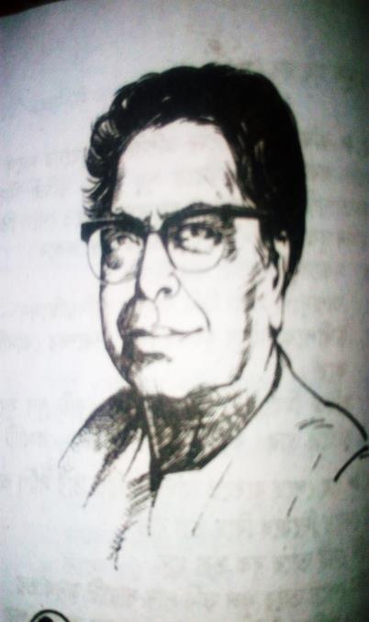
কবি পরিচিতি
নামঃ বনফুল প্রকৃত নাম বলাইচাঁদ মুখোপধ্যায়।
জন্মঃ ১৮৯৯ সালে বিহারের পূর্নিয়ার মনিহার গ্রামে।
কর্মজীবনঃ মেডিকেল অফিসার হিসাবে শুরু।
মৃত্যুঃ ১৯৭৯ সালে ৯ ফেব্রয়ারী কলকাতায়।

Slide 6
শিখন ফল
নিমগাছের নানা উপকারী দিক সর্ম্পকে ধারণা করতে পারবে।
বৃক্ষের প্রতি মানুষের স্বার্থপর দৃষ্ঠিভঙ্গির বর্ণনা করতে পারবে।
আমাদের সমাজের নিমগাছরুপি মানুষগুলোর প্রতি অমানবিক ব্যবহার সম্পর্কে জ্ঞান লাভ করবে।

Slide 7
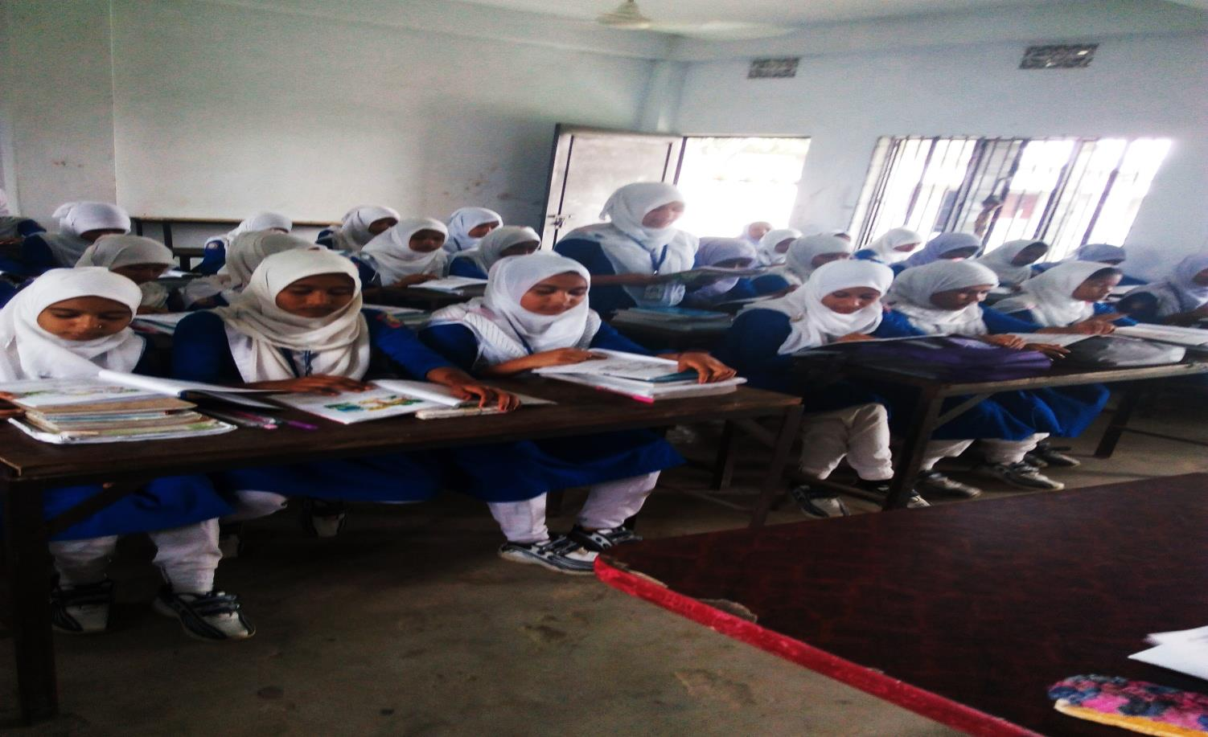
সরব পাঠ

Slide 8
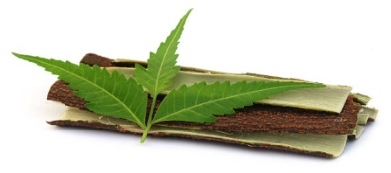
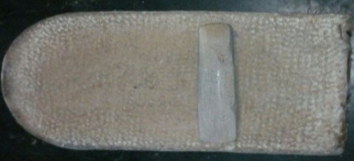
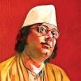
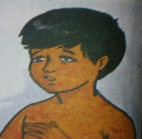
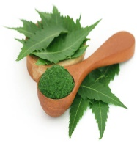
শব্দার্থ
ছাল
বাকল
শিলে পেষা
শীল পাটায় বাটা
কবি
যিনি কবিতা লেখেন
অব্যার্থ
যা বিফল হবে না
কবিরাজ
যিনি গাছগাছালী পরিশোধন করে মনুষ্য রোগের চিকিৎসা করেন

Slide 9
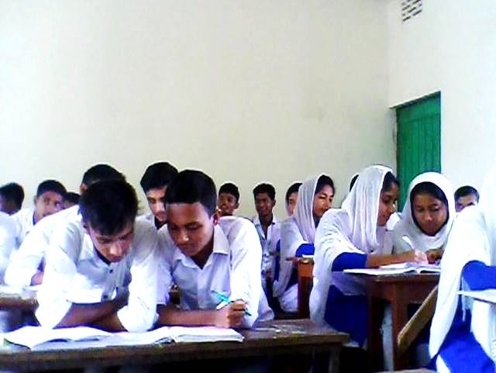
জোডায় কাজ
‘ শিকড় অনেক দূরে চলে গেছে’ বলতে কী বুঝ?
‘নিমগাছ’ গল্পের রোগ গুলোর নাম কী?
নিম পাতা অনেকে কী করে?

Slide 10
উত্তরগুলো খাতায় লিখে নিই
প্রতীকাশ্রায়ে বর্ণিত নিমগাছের শিকড় মাটির গভীরে প্রবেশ করে এবং চারিদিকে বিস্তৃতও হয়। লক্ষী বউটার প্রতিক যেহেতু নিমগাছ সেহেতু নিমগাছের শিকড়ের সঙ্গে বউয়ের সংসারের জালে আবব্দ হওয়াকে বোঝানো হয়েছে।
‘নিমগাছ’ গল্পে রোগগুলোর নাম- খোস, দাদ, হাজা, চুলকানি,চর্মরোগ
নিমপাতা গুলো অনেকে কাঁচা খায়।

Slide 11
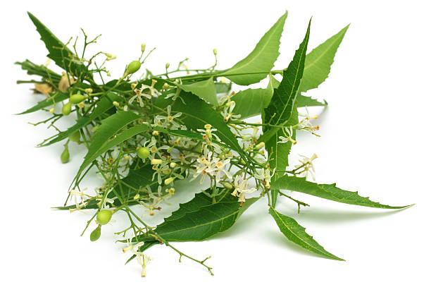
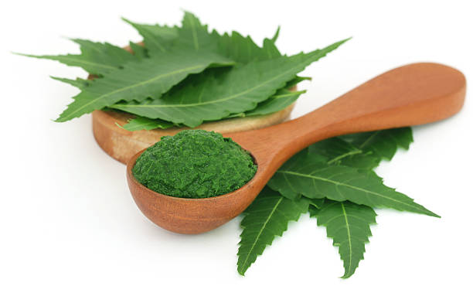

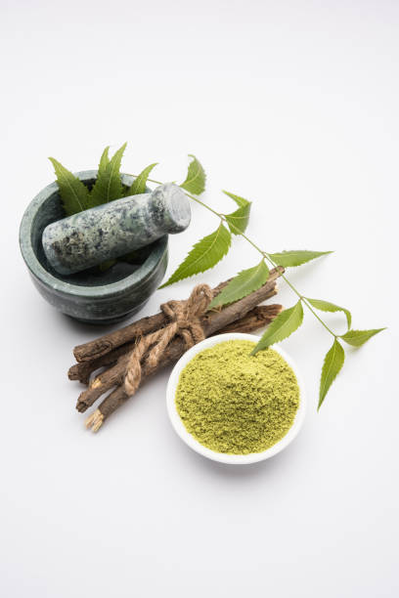
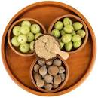
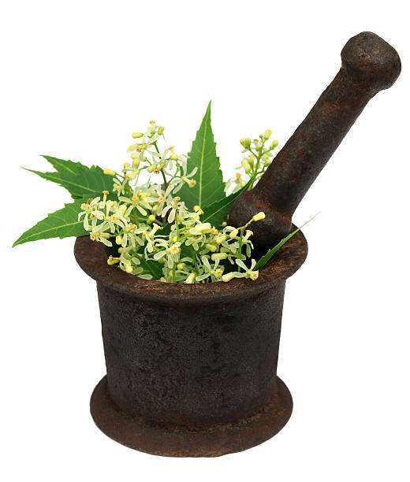
এবার আরো কিছু ছবি দেখি

Slide 12
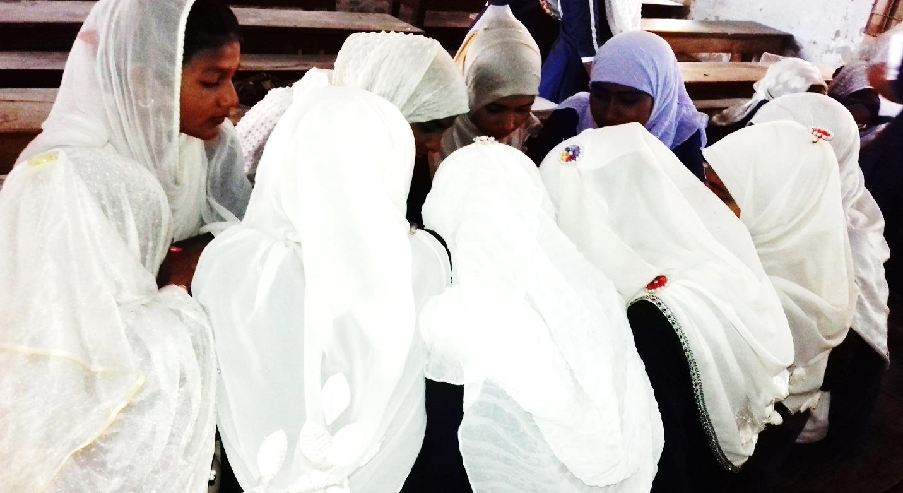
দলীয় কাজ
নিমগাছের গুনাগুনের একটি তালিকা তৈরী কর

Slide 13
মূল্যায়ন
চর্মরোগের অব্যার্থ মহৌষধ কোনটি?
নিমগাছের কি ইচ্ছা করেছিল?
কার নিমগাছের মতো দশা?
প্রবাসী কিসের নাম?
‘নিমগাছ’ গল্পে কবি কিসের প্রশংসা করেন?

Slide 14
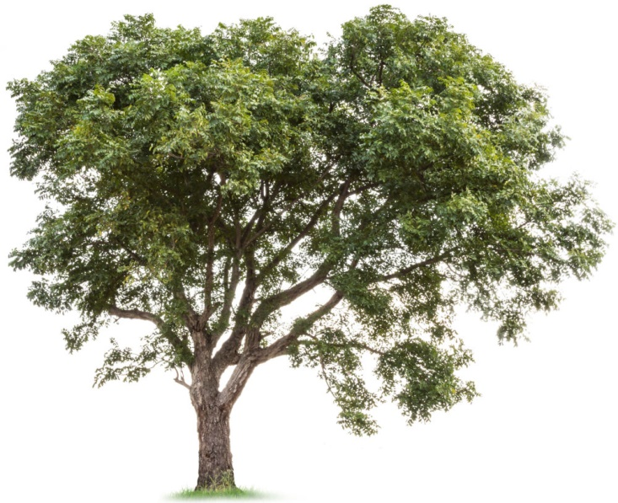
এবার প্রশ্নের উত্তর গুলো জেনে নিই
চর্মরোগের অব্যার্থ মহৌষধ নিমগাছের পাতা।
প্রবাসী একটি পত্রিকার নাম।
‘নিমগাছ’ গল্পে কবি নিমগাছের রুপ ও গুনের প্রসংশা করেন।
বাড়ির গৃহকর্মা-নিপুনা লক্ষীবউটির নিমগাছের মতো দশা।
নিমগাছের ইচ্ছা করেছিল লোকটির সঙ্গে চলে যায়।

Slide 15
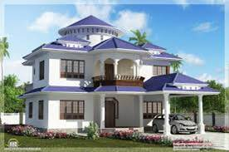
বাড়ির কাজ
তোমার এলাকায় নিমগাছ রোপনের কর্মসূচী নেয়া দরকার। এ কাজ করার জন্য তোমরা কী কী করবে।

Slide 16

সবাইকে ধন্যবাদ

